Slide 1



Instituto Tecnológico de Frontera Comalapa
Modalidad Mixta
Materia: Administración de Base de Datos
Semestre: Sexto semestre
Especialidad: Ingeniería en Sistemas Computacionales.
Numero de control:231260008
Nombre del alumno: Vanni Gutiérrez Pérez
Nombre del docente: Francisco Javier Mingo Velázquez
Nombre del trabajo: Reporte de ejercicios: prueba de microservicios con spring boot, docker y nginx en linux (ubuntu)
Git Hub: Vanni-GP/ABD
Fecha de entrega:
Bella Vista, Chiapas a 13 de junio del 2026

Slide 2

ÍNDICE
Introducción ------------------------------------------------------------------------------------------ 3
Justificación ------------------------------------------------------------------------------------------ 4
Encender el ecosistema completo ---------------------------------------------------------------- 5
CRUD Course ----------------------------------------------------------------------------------------- 6
CURD Student --------------------------------------------------------------------------------------- 16
Conclusión ------------------------------------------------------------------------------------------ 26
Fuentes Consultadas ----------------------------------------------------------------------------- 27

Slide 3

INTRODUCCIÓN
Una vez que logré empaquetar, configurar y ordenar el arranque de mi ecosistema de microservicios mediante Docker, la última fase de mi proyecto consistió en validar la disponibilidad y el correcto funcionamiento de toda la estructura de cara al usuario. Para ello, centralicé el acceso del sistema bajo el dominio personalizado http://vannisystem.local administrado por Nginx.
Este reporte detalla el proceso de experimentación y control de calidad que realicé para verificar la estabilidad de la plataforma. Mi práctica consistió en someter al sistema a un ciclo intensivo de 20 ejercicios de prueba en caliente, interactuando directamente con la interfaz gráfica de Angular para ejecutar operaciones completas de creación, lectura, actualización y eliminación de registros (CRUD). Con esto, busco certificar que las peticiones del navegador web en Ubuntu viajen correctamente a través del API Gateway y se consoliden de forma inmediata en las bases de datos relacionales.

Slide 4

JUSTIFICACIÓN
Contar con una arquitectura distribuida en verde no garantiza que la experiencia del usuario o el flujo de datos sea el correcto. En muchas ocasiones, los problemas de asignación de rutas, el manejo de respuestas vacías desde el backend o las restricciones de seguridad bloquean las acciones de escritura y borrado en la interfaz del cliente. Por lo tanto, la realización de esta batería de pruebas se justifica por mi necesidad de evaluar el comportamiento del sistema bajo un escenario de uso real y continuo.
Llevar a cabo 10 pruebas detalladas en el módulo de cursos y 10 en el de estudiantes me permite auditar la persistencia de datos en MySQL y PostgreSQL de manera simultánea. Además, esta experimentación me sirve para constatar que el mapeo de rutas relativas que configuré en Nginx y el Gateway maneja el tráfico de forma transparente, asegurando que mi sistema sea confiable, libre de errores de comunicación y esté listo para ser presentado como una solución de software totalmente funcional.

Slide 5
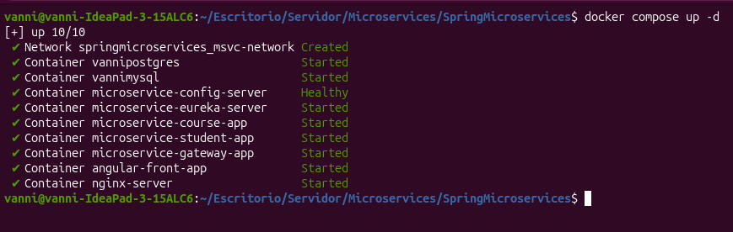
Encender el ecosistema completo
Antes de empezar con los ejercicios, encendí todo el ecosistema con un comando

Slide 6
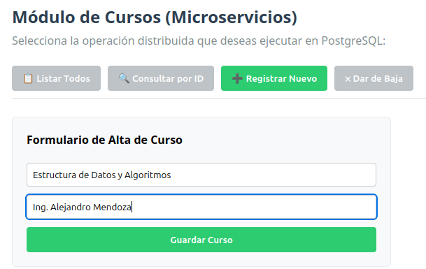
Ejercicios CRUD - Course
Para poder llevar a cabo y que no haya errores, tengo que iniciar con el Módulo de cursos.
1. POST: Empecé por registrar un nuevo curso con los siguientes datos

Slide 7
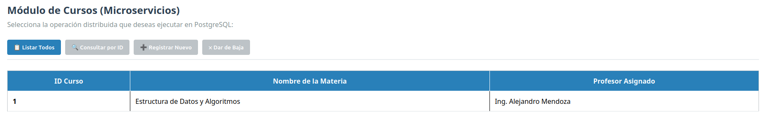
Ejercicios CRUD - Course
2. Get all: Una vez hecho el primer ejercicio, seguí con la función (Get all), para ver la lista de todos los cursos, en este caso solo aparece el que agregué anteriormente.

Slide 8
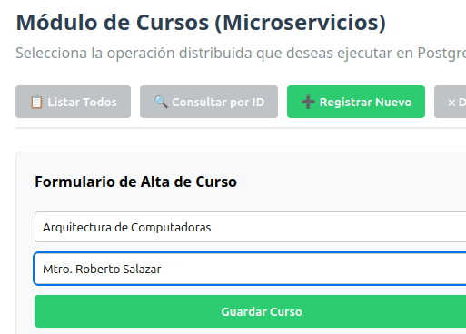
Ejercicios CRUD - Course
3. POST: Registré el curso de Arquitectura de Computadoras

Slide 9

Ejercicios CRUD - Course
4. POST: Registré un nuevo curso (Ingeniería de Software)

Slide 10

Ejercicios CRUD - Course
5. POST: Agregué nuevo curso (Bases de Datos Relacionales)

Slide 11
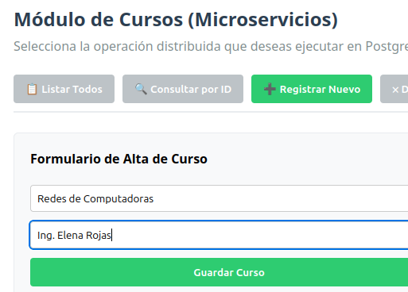
Ejercicios CRUD - Course
6. POST: Agregué nuevo curso (Redes de Computadoras)

Slide 12
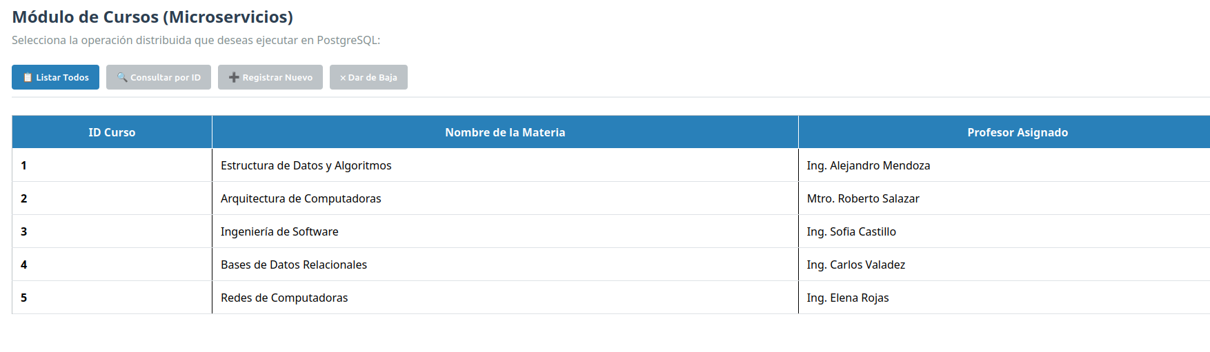
Ejercicios CRUD - Course
7. Get All: Usé la función de (get all) para ver todos los cursos ingresados

Slide 13
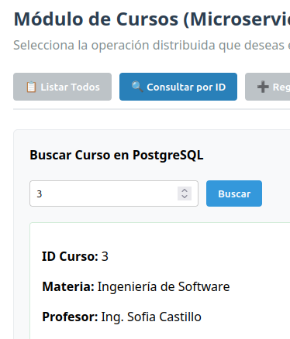
Ejercicios CRUD - Course
8. Get ID: Hice una consulta con el ID 3, me mostró los datos correspondientes

Slide 14
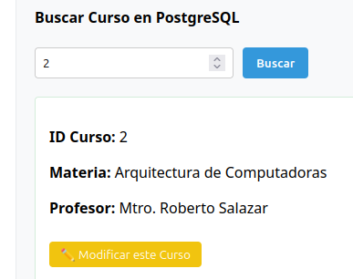
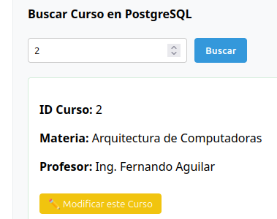
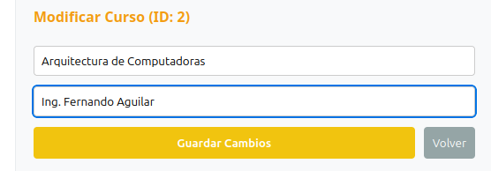
Ejercicios CRUD - Course
9. Update: Consulté el ID 2 y modifiqué el nombre del profesor

Slide 15
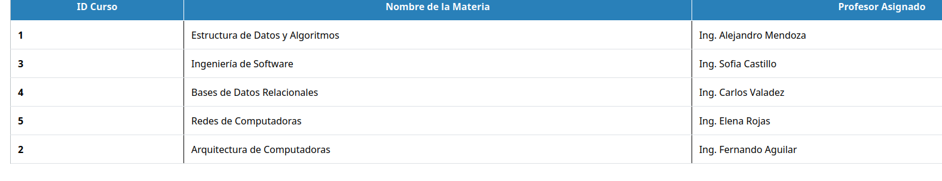
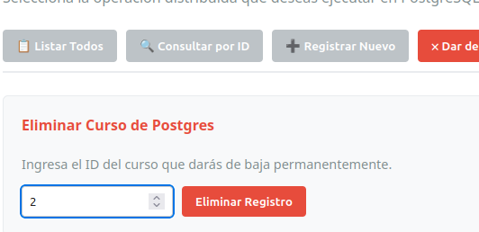
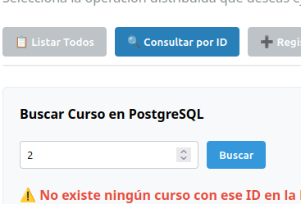
Ejercicios CRUD - Course
10. DELETE: Ingresé el ID 2 para dar de baja a ese curso, primero consulté todos los cursos que existen, después dí de baja al curso con el ID 2, posteriormente consulté por id el curso y me salió que No existe ningún curso con ese ID registrado, lo cual confirma que la eliminación fue un éxito.

Slide 16
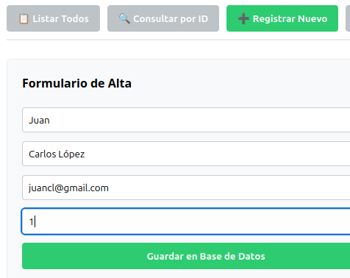
Ejercicios CRUD - Student
1. POST: Registré el primer alumno y le asigné el curso 1

Slide 17

Ejercicios CRUD - Student
2. POST: Para el segundo alumno le asigné el curso 3

Slide 18
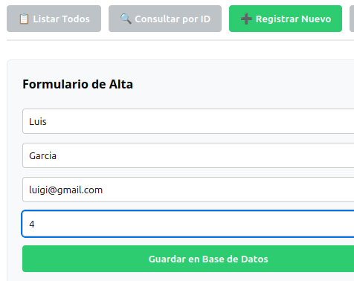
Ejercicios CRUD - Student
3. POST: Asigné el curso 4 al tercer alumno

Slide 19

Ejercicios CRUD - Student
4. POST: Para el cuarto alumno registrado le asigné el curso 5

Slide 20

Ejercicios CRUD - Student
5. POST: Para el quinto alumno, le asigné el curso 1

Slide 21
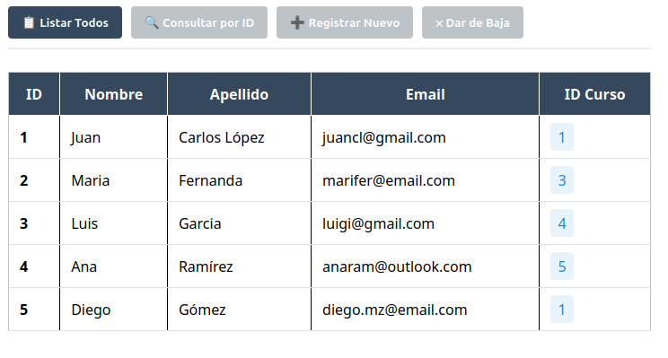
Ejercicios CRUD - Student
6. Get All: Hice la petición para ver a todos los alumnos que registré

Slide 22
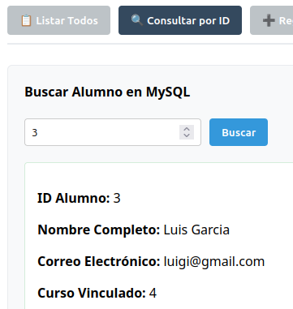
Ejercicios CRUD - Student
7. Get ID: Hice la petición del id 3 y me salieron los datos que le corresponden.

Slide 23
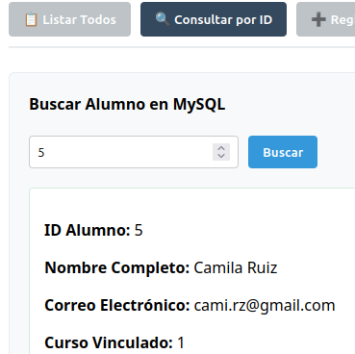
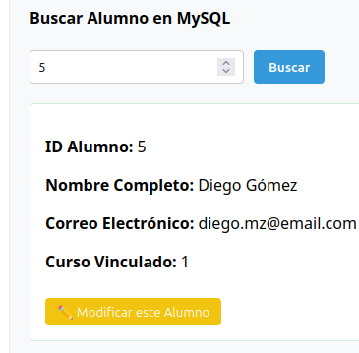
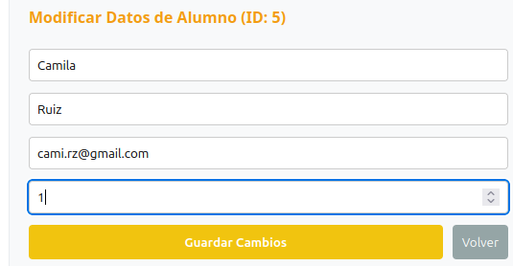
Ejercicios CRUD - Student
8. UPDATE: Hice la modificación del alumno Diego Gómez con el id 5, le cambié el nombre, apellido y correo como se muestra en las imágenes:

Slide 24
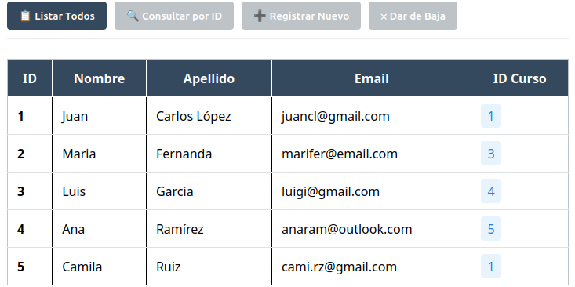
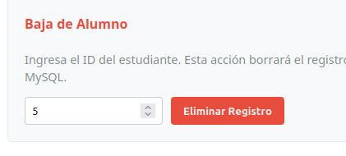
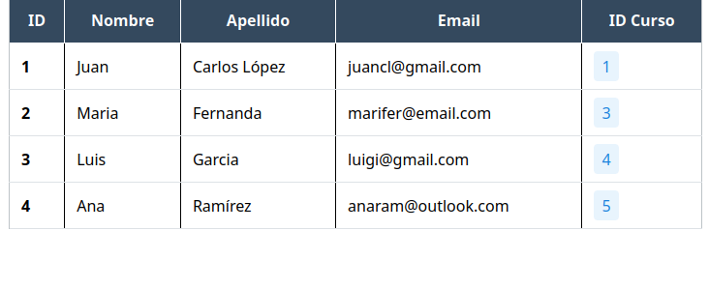
Ejercicios CRUD - Student
9. DELETE: Voy a dar de baja al alumno con el id 5
Antes
Después

Slide 25
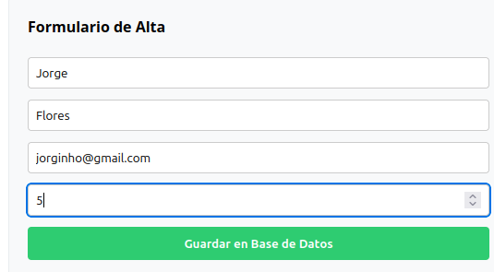
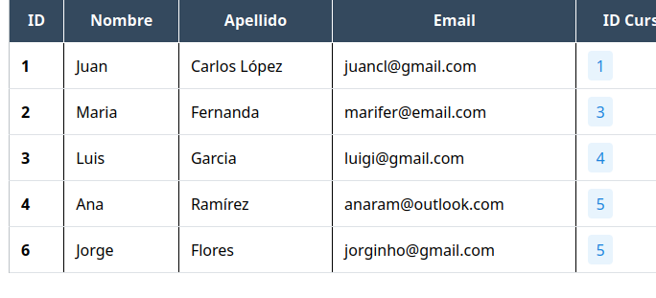
Ejercicios CRUD - Student
10. POST y GET ALL: Registré un nuevo alumno y le asigné al curso 5, después hice una consulta general de todos los alumnos registrados.

Slide 26
Conclusión
La ejecución exitosa de los 20 ejercicios de prueba demostró de forma contundente que mi arquitectura de microservicios es completamente operativa y estable. Al interactuar con los formularios de Angular bajo el dominio vannisystem.local, comprobé que cada inserción, modificación y eliminación se transmitió al backend sin latencias ni pérdidas de información, confirmando que las tablas en las bases de datos relacionales responden perfectamente a los comandos de JPA e Hibernate.
Llevar a cabo esta validación sobre el sistema operativo Ubuntu me permitió confirmar que la abstracción lograda con Nginx como proxy inverso cumple su objetivo a nivel profesional: el frontend y los microservicios se comportan como una sola aplicación unificada ante el navegador.

Slide 27
Fuentes
Un Programador Nace. (24 de junio de 2024). 🚀 Cómo dockerizar una aplicación con Spring Boot 🐳 [Video]. YouTube. http://www.youtube.com/watch?v=WmDPTqlBAX0
Programación en español. (7 de mayo de 2023). Dockerizar API REST Java + Spring Boot con PostgreSQL y Docker Compose 2023 [Video]. YouTube. http://www.youtube.com/watch?v=uqBZEL9m2V4
Programación en español. (25 de mayo de 2023). Desplegar en cloud con Docker compose + Spring + PostgreSQL + Angular en DonWeb [Video]. YouTube. http://www.youtube.com/watch?v=V_UrmKM9NE8
OpenWebinars. (22 de octubre de 2021). Curso Crea tu servidor web con Nginx sobre Linux (Debian) [Video]. YouTube. http://www.youtube.com/watch?v=KNVttU7k51o

